Slide 1

Les règles de bases pour la conception de PCB

Slide 2
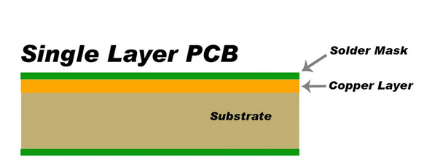
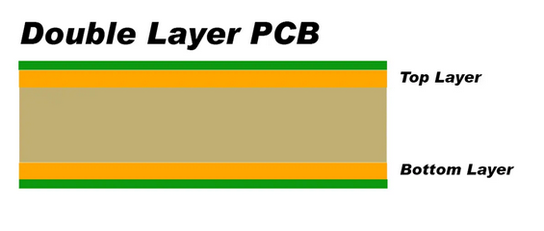
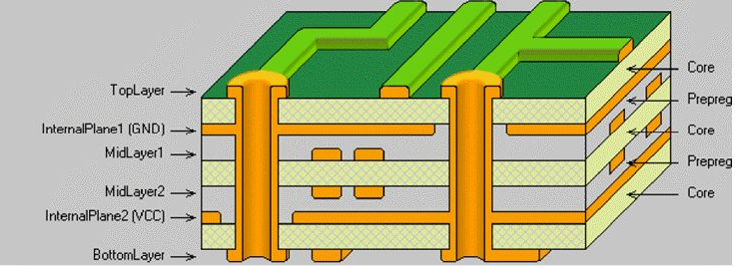
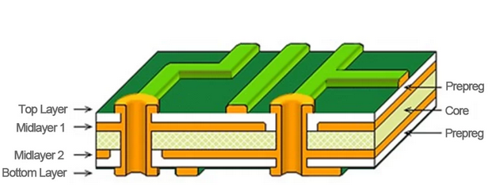








Au commencement, il y avait le simple couche ☺
Jusqu’à 37 couches

Slide 3
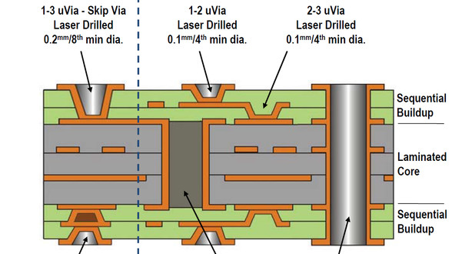
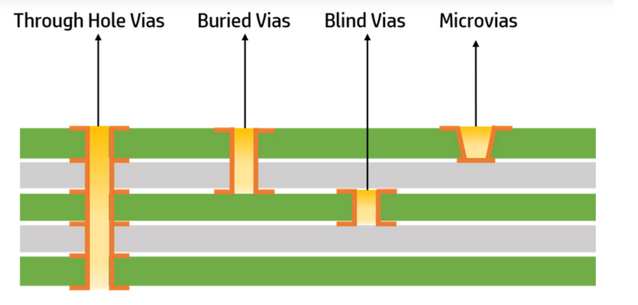
La technologie HDI (haute densité d’interconnexion)
Les circuits imprimés HDI présentent une plus grande densité de câblage que les circuits imprimés classiques
circuits imprimés de petite taille, légers et compacts
la technologie HDI utilise des matériaux fins et des couches minimales dans sa composition
la constante diélectrique du substrat doit être faible. La faible valeur de la constante diélectrique réduit le couplage capacitif entre deux couches adjacentes et permet aux signaux de circuler beaucoup plus rapidement dans les circuits.
L’un des principaux enjeux de cette technologie est l’intégrité des signaux, car les dispositifs sont très proches les uns des autres. Cette difficulté se résout par l’utilisation de microvia qui présentent une capacité et une inductance parasites plus faibles en raison de leur petite taille.
150 um

Slide 4
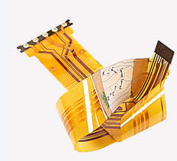
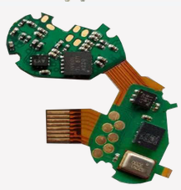
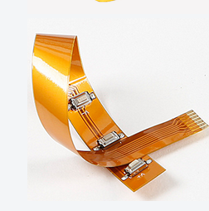
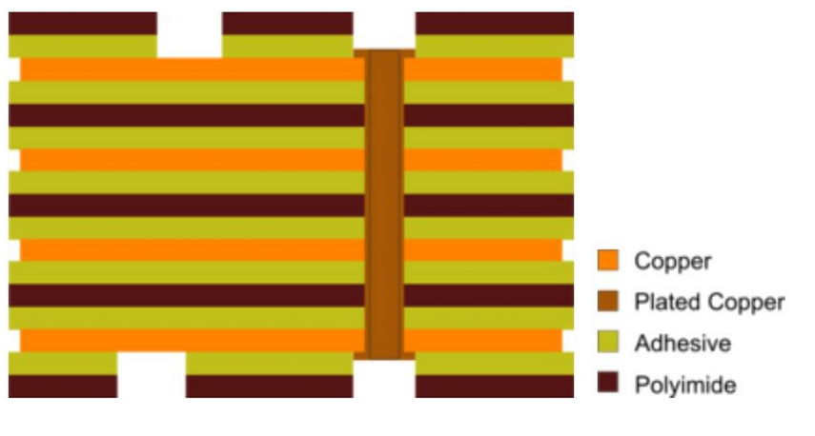
Les circuits imprimés souples (FPC)
Jusqu’à 16 couches

Slide 5
Quelques règles simples
La conception d’un PCB va principalement affecter la qualité du PCB mais aussi son cout.
Le passage de la modélisation au produit fini peut etre catastrophique. (problème d’encombrement, de surchauffe etc…).

Slide 6


le placement de vos composants
Positionnement des connecteurs
Positionnement des circuits d’alimentation
Les parties Analogiques, logiques puissances etc…
Orientation des composants
Positionnement des composants
Organisation des composants.

Slide 7
Le routage
Routage de ou des masses (utilisation d’un plan de masse)
Routage des alimentations (Utilisation éventuelle d’un ou de plusieurs plan d’alimentation)
Routage des signaux
Les pistes doivent etre les plus courtes possible
Les pistes doivent etre le plus direct possible
Le routage doit suivre la migration de la soudure.

Slide 8
Séparation des éléments
Séparation des masses si necessaire.
Plan de masse si possible ou zone de masse.
Regroupement en zone des différents signaux.

Slide 9
Problèmes de surchauffe
Ne pas hésiter à augmenter la taille de votre carte.
Identifications des composants qui vont chauffer.
Suivre les recommandations….( dissipateurs thermiques, ventilateurs, isolation du composant)
Utilisation de frein thermique pour les vias et trous relies à un plan de masse.

Slide 10
Vérification de notre travail
Vérification des règles électriques (ERC)
Vérification des règles de conception (DRC)
Vérification du routage de chaque signal.

Slide 11
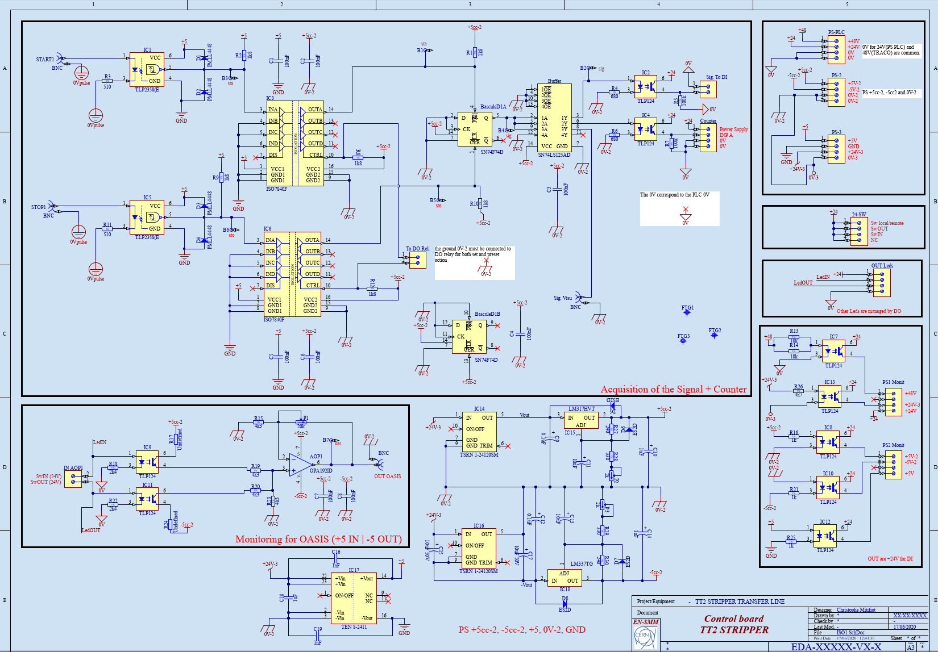

Slide 12
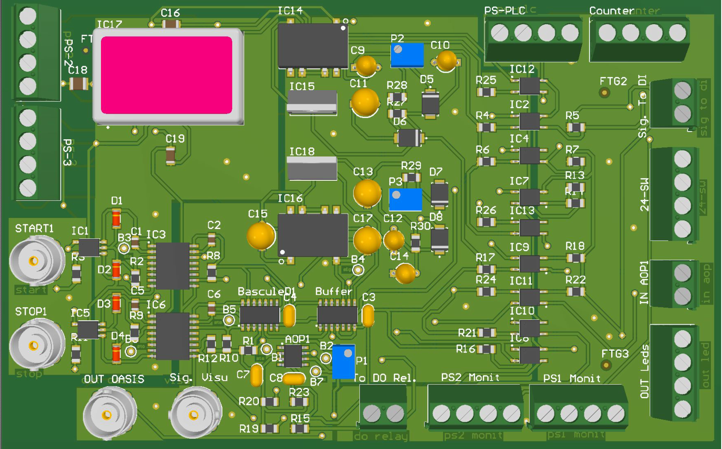

Slide 13
Calcul largeur de piste
http://nononux.free.fr/index.php?page=elec-brico-outils#!elec-brico-outil-largeur-piste-pcb
Table d’espacement des piste
http://nononux.free.fr/index.php?page=elec-brico-outils#!elec-brico-outil-espacement-piste-pcb
Dimensionnement d’un radiateur
http://nononux.free.fr/index.php?page=elec-brico-outils#!elec-brico-outil-calcul-radiateur
Dissipation à travers le CI
http://nononux.free.fr/index.php?page=elec-brico-outils#!elec-brico-outil-calcul-surface-cuivre

